Slide 1
Nastavna tema/cjelina: EUROPA NA VRHUNCU MOĆI: MODERNE DRŽAVE, DRUŠTVO I KULTURA U DRUGOJ POLOVICI 19. STOLJEĆA
Europljani dijele i istražuju svijet

Slide 2
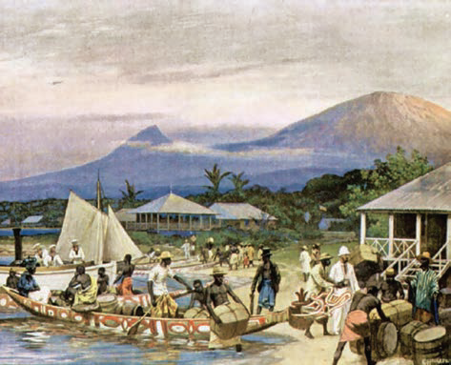
Europljani su uvelike iskorištavali prirodna bogatsva svojih prekomorskih kolonija. Nisu bili milosrdni prema domoradačkom stanovništvu, nego su ga vrlo često iskorištavali preko svake mjere za obavljanje teških poslova.

Slide 3
Kolonijalna podjela svijeta
U 19. stoljeću obavljena je konačna podjela kolonija – prekomorskih posjeda europskih zemalja
Razvojem industrije, kolonije su trebale još više potaknuti gospodarski razvoj europskih zemalja koje su iz njih crpile sirovine
Uz to što su bile izvor sirovina, istodobno su se tamo izvozili viškovi industrijskih proizvoda iz Europe
Najveće kolonijalne sile bile su u to doba Velika Britanija i Francuska

Slide 4
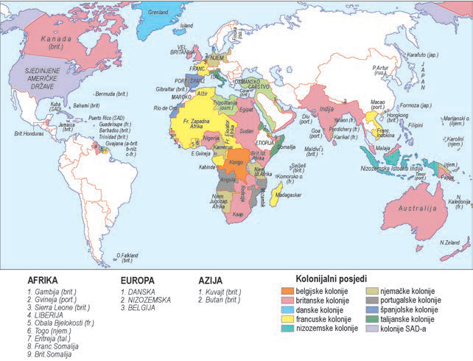

Slide 5
Britanski imperij
posjedovali oko 60% svih kolonija
kolonijalni posjed obuhvaćao je čak 1/4 cijele zemaljske kugle
najveća i najbogatija kolonija bila Indija
neke su britanske kolonije dobile autonomiju (dominioni)

Slide 6
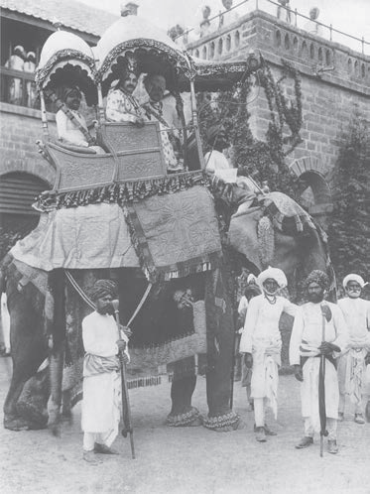
U Indiji je postojalo više od 600 malih Država, kojima su u ime Britanaca upravljali lokalni knezovi – maharadže.

Slide 7
Francuski imperij
gospodarski i politički razvijenije oblasti Francuska nije izravno uključila u kolonijalni sustav, nego je nad njima proglasila svoj protektorat
kolonijalno carstvo nastalo je najvećim dijelom u drugoj polovici 19. stoljeća

Slide 8
Put u nepoznato
Istraživači nepoznatih područja bili su pravi pustolovi
Osvajanje unutrašnjosti Afrike, Južne Amerike i ostalih dijelova svijeta nije bilo nimalo lako
U istraživanjima nepoznatih prostranstava Afrike i Južne Amerike sudjelovali su i hrvatski istraživači
Među njima su se osobito istaknula braća Mirko i Stevo Seljan, rodom iz Karlovca
Požežanin Dragutin Lerman sudjelovao je u istraživanjima afričke unutrašnjosti

Slide 9
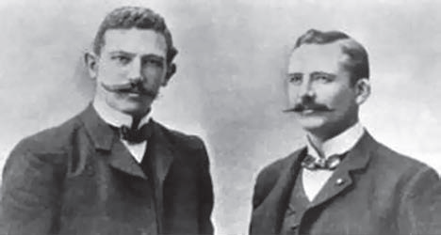
Hrvatski istraživači, braća Mirko i Stevo Seljan.

Slide 10
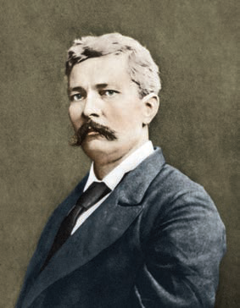
Američki novinar i istraživač Sir Henry Stanley bio je jedan od najvećih istraživača Afrike u povijesti.

Slide 11
Borba protiv kolonijalizma
Iako su Europljani neprestano osvajali nove kolonije, pojedine su se zemlje počele boriti protiv kolonijalne vlasti za svoju samostalnost
Amerikanci su se britanske vlasti oslobodili tijekom rata za nezavisnost
Na početku 19. stoljeća započeli su oslobodilački pokreti među stanovništvom španjolskih i portugalskih kolonija u Južnoj Americi
Prijenos vlasti u Brazilu protekao je mirno, pa je godine 1822. proglašeno Brazilsko Carstvo

Slide 12
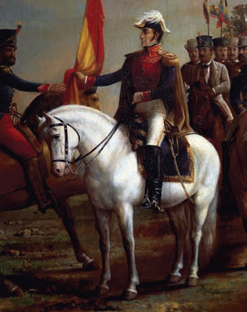
Simon Bolivar, zvani Osloboditelj, bio je najznačajniji vođa ustanaka u španjolskim kolonijama Južne Amerike.
Sanjao je da se ujedine sve južnoameričke nacije.
Izabran je za prvog predsjednika Gornjeg Perua, po njemu nazvanog Bolivija.

Slide 13
PONOVIMO!
Što su kolonije?
Što su dominioni?
Koje su države bile najveće kolonijalne sile u drugoj polovici 19. stoljeća?
Zašto su kolonije bile značajne tadašnjim velesilama?
Tko su bili najpoznatiji hrvatski istraživači Afrike i Južne Amerike?
Tko je Simon Bolivar?
Koja je prva kolonija u Sjevernoj Americi dobila nezavisnost?

Slide 14
ZAPIŠIMO!

Slide 15
Europljani dijele i istražuju svijet
– Kolonijalizam – politika osvajanja i održanja kolonijalnih posjeda
– Engleska – 60% svih kolonija (Indija)
– Francuska
– istraživanje unutrašnjosti Afrike, Južne Amerike
– Hrvatski istraživači – braća Seljan (Etiopija)
– Dragutin Lerman (Kongo)
– borba protiv kolonijalizma - južna Amerika

